Slide 1
Международная практика. Рекомендации ВОЗ. Ключевые подходы по снижению потребления соли. Выгоды в будущем на вложения в инвестиции по сокращению соли.

Slide 2
Продукт, который в незначительном количестве (несколько грамм) потребляли и потребляют ежедневно с древности до наших дней вне зависимости от:
Географии
Климата
Сезона года
Образа жизни (кочевой и оседлый)
Блюд
Политической ситуации
Экономических кризисов
Уровня образования
Уровня дохода
Возраста
Пола

Slide 3


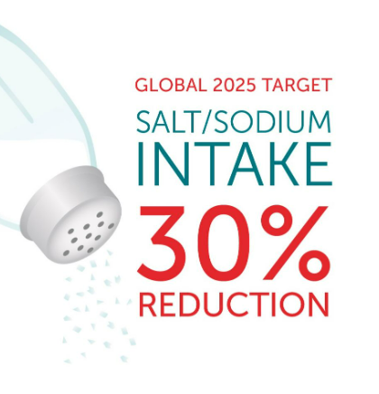
Мировая цель по профилактике и контролю НИЗ
В 2013 году все государства-члены приняли обязательства по сокращению потребления натрия населением на 30% к 2025 году.

Slide 4
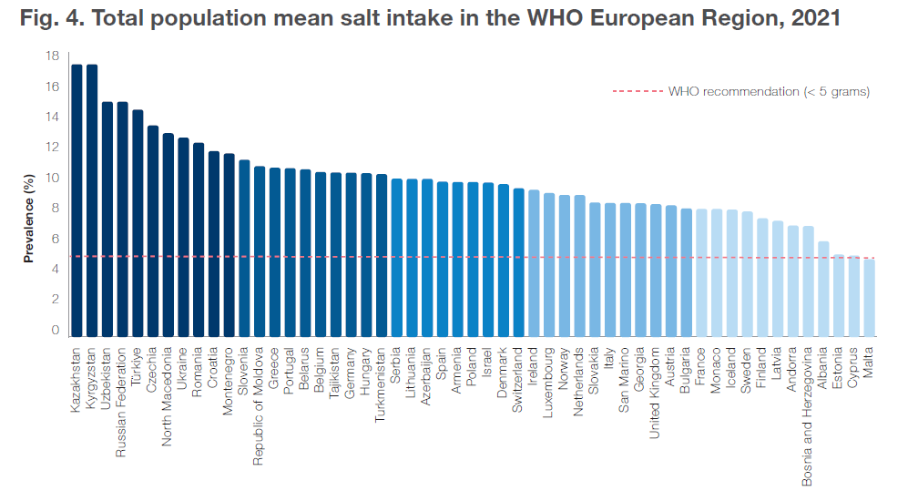
Текущая ситуация по потреблению соли:
Общее среднее по совокупности потребление соли в европейском регионе ВОЗ, 2021
Потребление соли является фактором риска для повышенного давления и сердечно-сосудистых заболеваний
Почти во всех странах в европейском регионе ВОЗ потребление соли намного выше рекомендованного максимума <5 гр/сутки.
Почти во всех странах мужчины потребляют больше соли, чем женщины
Notes:
Almost all countries in our region have salt intake that is above the WHO recommended maximum of 5g per day.
In almost all countries men consume more salt than women, ranging between 4.3-18.5g for men and 3.1-16.1g for women.​
This report advocates for an approach of both population-level salt reduction strategies and individual-level interventions for hypertension.
Salt reduction is a priority policy action and is considered one of the most cost-effective approaches to prevent NCDs., however, implantation of these is not consistent

Slide 5

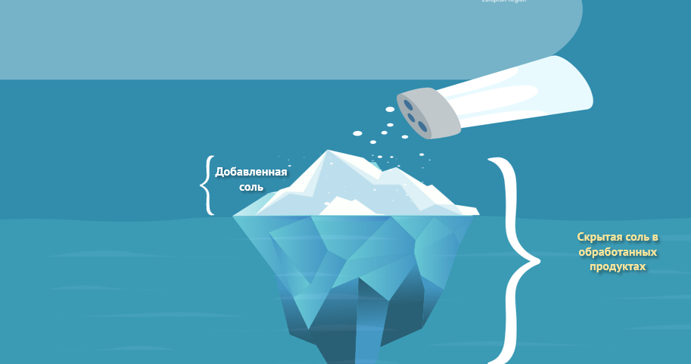
Добавленная соль
Скрытая соль в обработанных продуктах
Notes:
Where is the salt in our diets?

Slide 6
Ключевые стратегии по сокращению потребления соли
• надлежащая налоговая политика и регулирование, обеспечивающие поставку производителями и розничными предприятиями более здоровых продуктов питания и расширение ассортимента доступной и недорогой здоровой пищевой продукции; • взаимодействие с частным сектором для обеспечения поставок и повышения доступности продуктов с низким содержанием соли; • информирование и расширение прав и возможностей потребителей для повышения их осведомленности о необходимости сокращать потребление соли; • создание благоприятных предпосылок для сокращения потребления соли на местном уровне, создание «сред здорового питания»; • мониторинг потребления соли населением, источников соли в рационе питания, а также уровня осведомленности, установок и поведения людей в отношении этой проблемы для учета полученных данных при принятии решений о мерах политики.

Slide 7
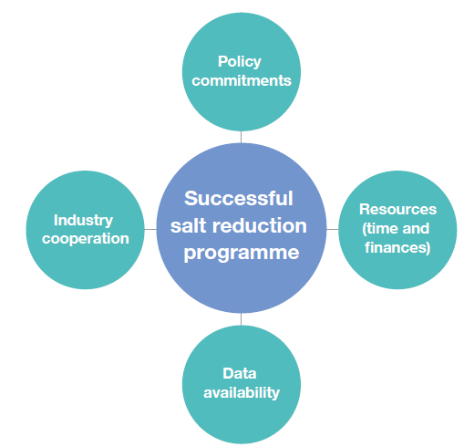
Элементы успешной программы по снижению содержания соли
Политическая приверженность
Успешная пограмма по снижению соли
Взаимодействие с индустрией
Ресурсы
(время и финансы)
Доступность данных
Notes:
Many barriers to implementing an effective salt reduction strategy have been identified that may hinder implementation effectiveness of both the strategy itself and the various interventions within it. Overcoming these barriers requires a comprehensive, multi-faceted approach.
Salt reduction strategies need to be tailored to the local context and be continually evaluated and adapted to achieve the desired outcome of a reduction in population salt intake.
Several research studies have aimed to understand the barriers and opportunities in the implementation of these strategies.
The findings can be broadly categorized into the following elements of a successful salt reduction programme: policy commitments; resources (time and financial); availability of data; and industry cooperation.
In addition, establishing networks to enable collaboration between countries and opportunities to share best practice, lessons learned and success stories also helps to strengthen salt reduction strategies in countries.

Slide 8
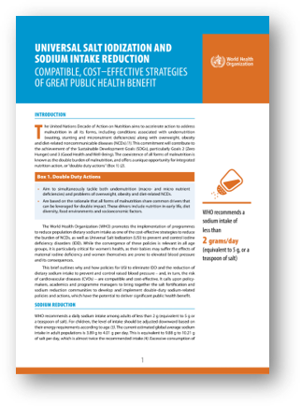
Политические обязательства
Сильное руководство
Координация и сотрудничество с заинтересованными участниками и секторами
Анализ заинтересованных сторон
Согласованный подход по сокращению потребления натрия и всеобщего йодирования соли
Advocacy groups with scientific credibility
Механизмы подотчетности
У ВОЗ имеется аналитическая записка, в которой рассмотрен этот согласованный подход
Notes:
Successful salt reduction strategies require strong leadership (for example, led by government agencies) that can play a critical role in implementation, monitoring and enforcement.
Effective implementation requires coordination and collaboration across various sectors, including government agencies, health organizations, food industry stakeholders, professional and patient associations, and consumer groups. They can call upon their collective power and advocate for stronger policies
Further to this, salt is often used as a vehicle to deliver micronutrients, particularly iodine. Iodine deficiency disorders are a global public health problem and many existing programmes to address iodine deficiency rely on salt as a carrier of iodine. WHO recommends that salt reduction programmes and programmes that promote fortification of salts with micronutrients such as iodine can coexist, but steps need to be taken to synergize programmes for the elimination of iodine deficiency and salt reduction.
Interventions to reduce population salt intake include policy changes that require adequate time and strong governance to implement. Stakeholder analysis, as part of the initial phase of developing a salt reduction strategy, may help to identify the various stakeholders, their political priorities and implementation opportunities, and build their support. Stakeholder analysis also ensures that the strategy is well supported, which is particularly relevant when there are changes in leadership.
Strong advocacy groups with scientific credibility are useful to raise awareness of the importance of salt reduction, raise the priority on the political agenda and hold the government to account to deliver on their (prior) agreed commitments
Accountability mechanisms are essential to ensure sustainable success of salt reduction strategies. These may include conducting regular assessments of compliance towards achieving salt targets (sodium benchmarks); holding industry to account for ensuring accurate and transparent nutritional information including the level of salt in foods; and regularly measuring population salt intake and reporting on progress towards meeting targets.

Slide 9
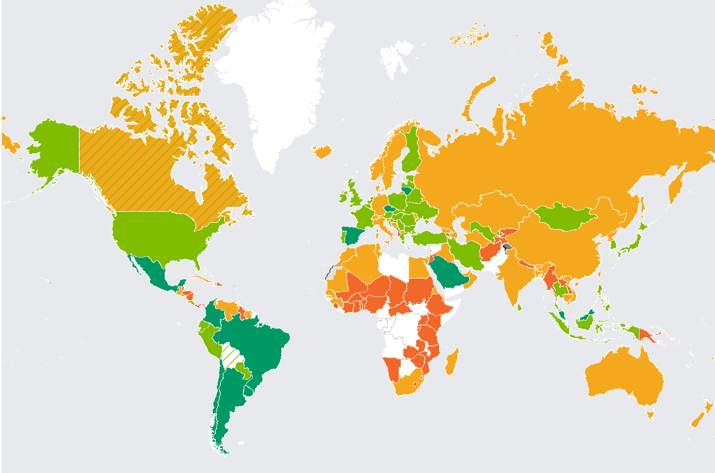
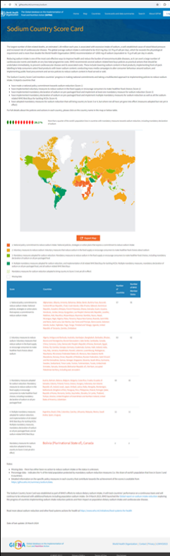


Глобальный мониторинг мер по снижению потребления натрия
В рамках страновой таблицы с оценками по натрию отслеживаются следующие показатели:
обязательные и добровольные политические меры, устанавливающие пороговые значения содержания натрия (маркировка на лицевой стороне упаковки, изменение рецептуры продукта, маркетинговые ограничения, государственные закупки продуктов питания, налоги);
лучшие подходы ВОЗ к снижению потребления натрия;
национальные политические обязательства по снижению потребления натрия.
https://gifna.who.int/summary/sodium
https://www.who.int/publications/i/item/9789240069985

Slide 10
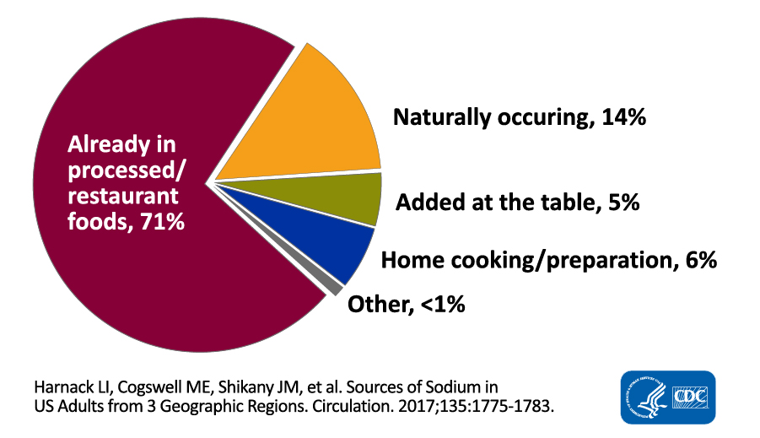
Источники соли в рационе
Естественное происхождение, 14%
Хлеб и хлебобулочные изделия
Обработанная мясная продукция
Пицца
Супы
Сэндвичи
Сыр
Снэки (перекусы)
Соусы, маринады и приправы
Уже в обработанной/ ресторанной пище, 71%
Добавлено за столом, 5%
Приготовлено дома, 6%
Другие, <1%
Notes:
In high-income countries, 75% of the salt we eat is already in everyday foods such as bread, cheese, processed meats, cereals and sauces, so many of us are eating too much salt without even knowing it. Salt is added to processed foods and meals for a variety of reasons but mainly because it is a low-cost way to add flavour and drive. Evidence suggests that it is possible to make significant reductions of 40-50% in the salt content of a range of products without people noticing

Slide 11
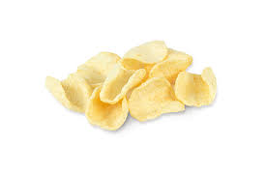
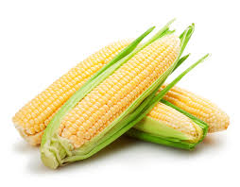
Разница содержания соли в свежих и обработанных продуктах
Наименование продукта | Описание продуктов |  | Содержание соли г. в 100 г.продукта
 | Необработанные | Обработанные | Необработанные | Обработанные
Говядина | Нежирное, жирное, жареное мясо | Говядина соленая, консервированная | 48 | 950
Тунец | Сырой | Консервированный в масле, рассоле, вяленый | 47 | 320
Арахис | Необработанный | Жареный и подсоленный, жареный с солью | 2 | 400-790
Картофельные чипсы | Домашние, поджаренные на масле | Картофель фри, замороженный и запеченный с солью | 12 | 53
Сладкая кукуруза | В початке, вареная в несоленой воде | Консервированная, вяленая, попкорн | 1 | 270

Slide 12
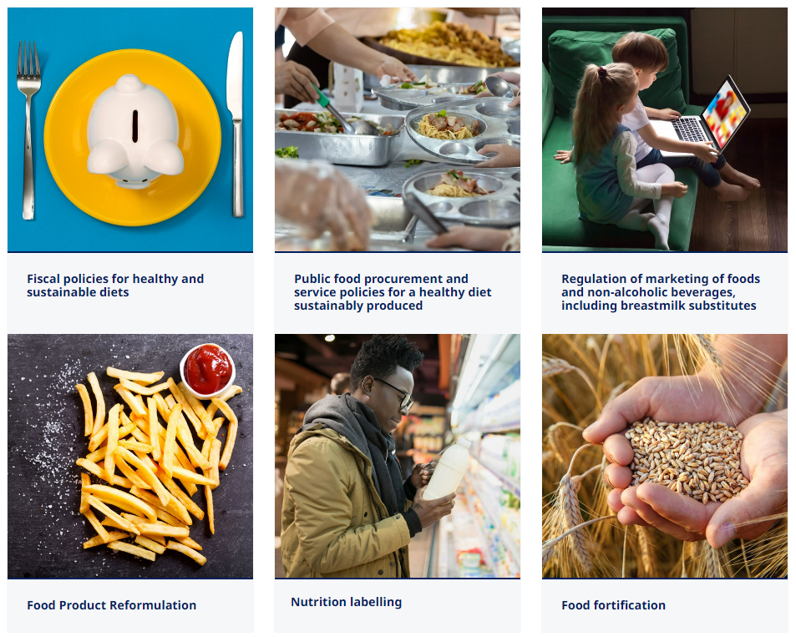
Изменение рецептуры продуктов являются частью научно обоснованного Меню Действий ВОЗ, направленного на создание более здоровых рационов питания
https://www.who.int/initiatives/food-systems-for-health

Slide 13
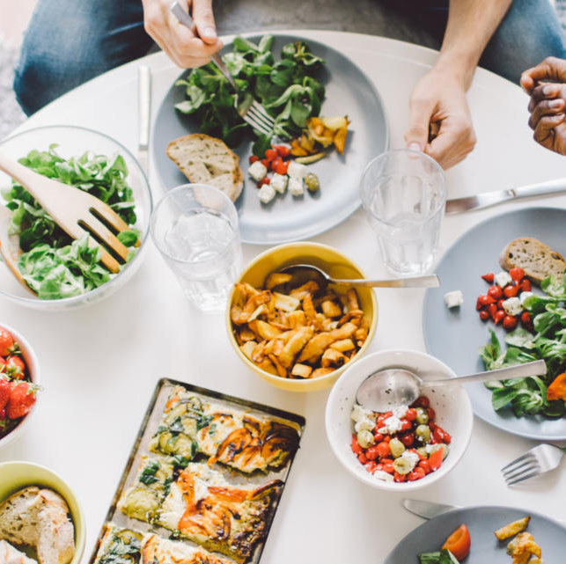
Изменение рецептуры продуктов
Более 25 % продуктов, покупаемых в Европе, подвергаются интенсивной переработке.
75 % потребляемой соли приходится на продукты с высокой степенью переработки.
55 % стран региона сообщили о некоторых мерах по изменению рецептуры для снижения содержания натрия в продуктах питания и напитках.
Необходима дальнейшая поддержка для ускорения усилий по изменению рецептуры продуктов.
Notes:
Many countries within the WHO European region have some form of government-led initiative to reformulate processed foods. These mandatory and voluntary policies to encourage food companies to reformulate products to contain less salt, saturated and trans fats and free sugars. Some multinational food companies have committed to reformulation activities and have demonstrated success. However, food company commitments to reformulation are varied. Identified barriers to progress include a lack of resources and technical expertise to reformulate successfully.

Slide 14
Изменение рецептуры – общие сложности
Влияние на вкус – постепенные сокращения, чтобы потребители не замечали разницу.
Вовлечение продовольственной отрасли – вовлечение отрасли на раннем этапе для получения ее поддержки в изменении рецептуры, установлении целей.
Технические проблемы – не у всех производителей есть возможности и источники для немедленного изменения рецептуры, а компании, у которых есть ресурсы, могут не захотеть делиться ими с конкурентами.
Мы разработали руководство по изменению рецептуры совместно с экспертами для решения этого вопроса.
Notes:
There are many challenges to reformulation – one of which is technical issues – this manual serves to address this issue.
Small and local food manufacturers who do not have the internal resources to reformulate should be supported through a range of resources that provide technical advice on reformulation strategies. This toolkit will help to support and encourage smaller companies to reformulate at a faster rate than they are likely to achieve alone.

Slide 15
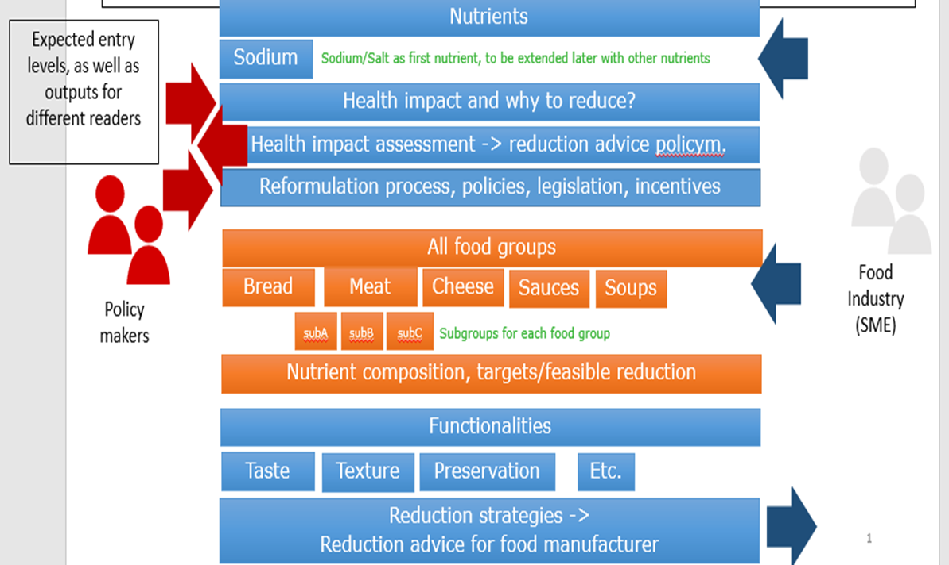
Руководство по изменению рецептуры
Поддержка стран в изменении рецептуры обработанных пищевых продуктов для обеспечения более здоровых профилей питания.
Ориентировано на лиц, принимающих политические решения, и средний и малый бизнес.
Включает политический контекст по имеющимся стратегиям изменения рецептуры и целям в Регионе.
Руководства по изменению рецептуры для высокоприоритетных категорий пищевых продуктов.
Notes:
As part of a comprehensive policy response to promote healthier diets WHO recommends countries adopt a range of policy options to improve the food environment. One of these is reformulation of food products to reduce levels of negative nutrients associated with NCD risk. This will help reduce population intake of these nutrients, and improve health.
Many countries around the world have implemented mandatory and voluntary policies to encourage food companies to reformulate, with varying success.
This manual will provide a practical guide to countries that lack the resources to invest in research into reformulation techniques.
The manual is aimed at both policymakers and SMEs.

Slide 16
Руководство по изменению рецептуры
В руководстве ВОЗ по изменению рецептуры с содержанием натрия приводятся методы сокращения содержания натрия для производителей пищевых продуктов.
Сокращение: Снижение уровней натрия способами, которые могут быть незаметны для потребителей.
Замена: Замена натрия другими ингредиентами.
Удаление: Исключение натрия из пищевых продуктов.
Вкусовой профиль продукта, его характеристики обработки, сохранения и безопасности влияют на то, какие методы изменения рецептуры могут применяться.

Slide 17
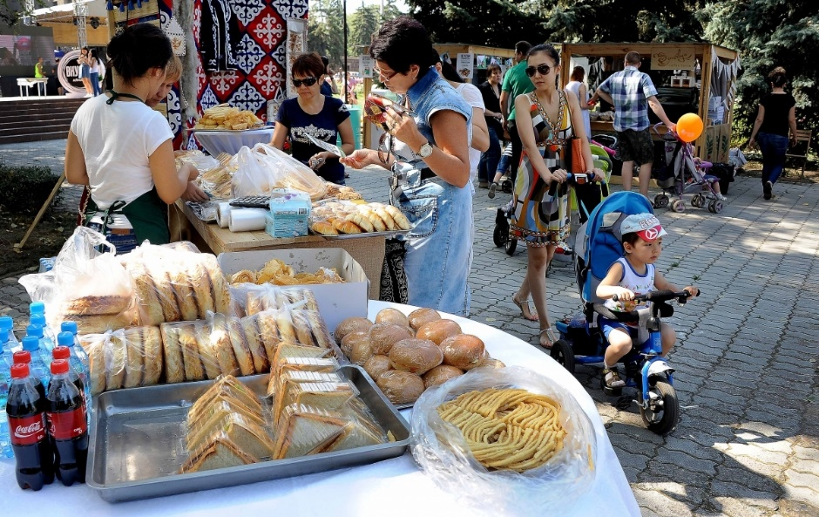
Технология принудительного изменения состава продуктов позволило снизить содержание соли на 1,45 г/сут,
добровольное изменение состава продуктов – на 0,8 г/сут,
модернизация школьного питания – на 0,7 г/сут,
краткосрочные рекомендации по питанию – на 0,6 г/сут,
маркировка продуктов – на 0,4 г/сут,
налоговые меры – на 0,3 г/сут,
кампании медико-санитарного просвещения – на 0,1 г/сут.
Анализ, основанный на снижении соли в 4 группах продуктах промышленного производства <40%; на 40–59; на 60–79 и ≥80%, показал, что содержание соли в хлебе и обработанном мясе может быть снижено на 40 и 70% соответственно, без существенной реакции потребителей.

Slide 18
Маркировка. Почему нужна?
Более четверти всех продуктов питания, приобретаемых в Европе, подвергаются высокой степени переработки;
Маркетинговые заявления и рекламные акции в местах продажи очень распространены;
Маркировка пищевых продуктов является важным инструментом, помогающим потребителям сделать выбор в пользу более здоровой пищи;
Маркировка также может стимулировать изменение состава пищевых продуктов
Notes:
Diets in the European region typically include a large share of manufactured foods, and consumers have a low understanding of their nutritional quality and struggle to discriminate between products based on their relative healthfulness.
By guiding consumers to healthier options and acting as an incentive for food operators to reformulate their products, labelling can contribute to improving the nutritional quality of diets.
This is important in the context of the high burden of diet-related noncommunicable diseases and obesity across the European Region.
The implementation of front-of-pack labelling on food and drink products can help consumers make better choices by helping to classify or rank products according to their relative healthiness.
This can influence consumer choice away from less healthy products or towards a healthier alternative, which may improve diet and reduce NCD risk.
The implementation of FOPL may also encourage food manufacturers and retailers to develop new healthier products or reformulate existing products in a healthier direction.

Slide 19
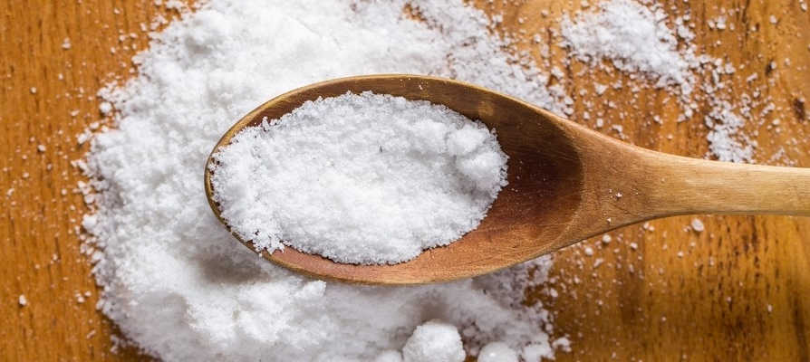
МЕЖДУНАРОДНЫЕ КЕЙСЫ

Slide 20


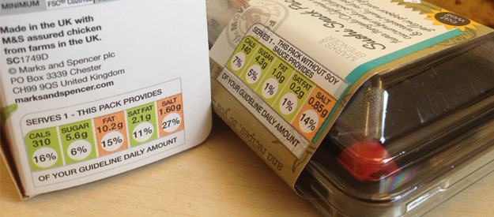
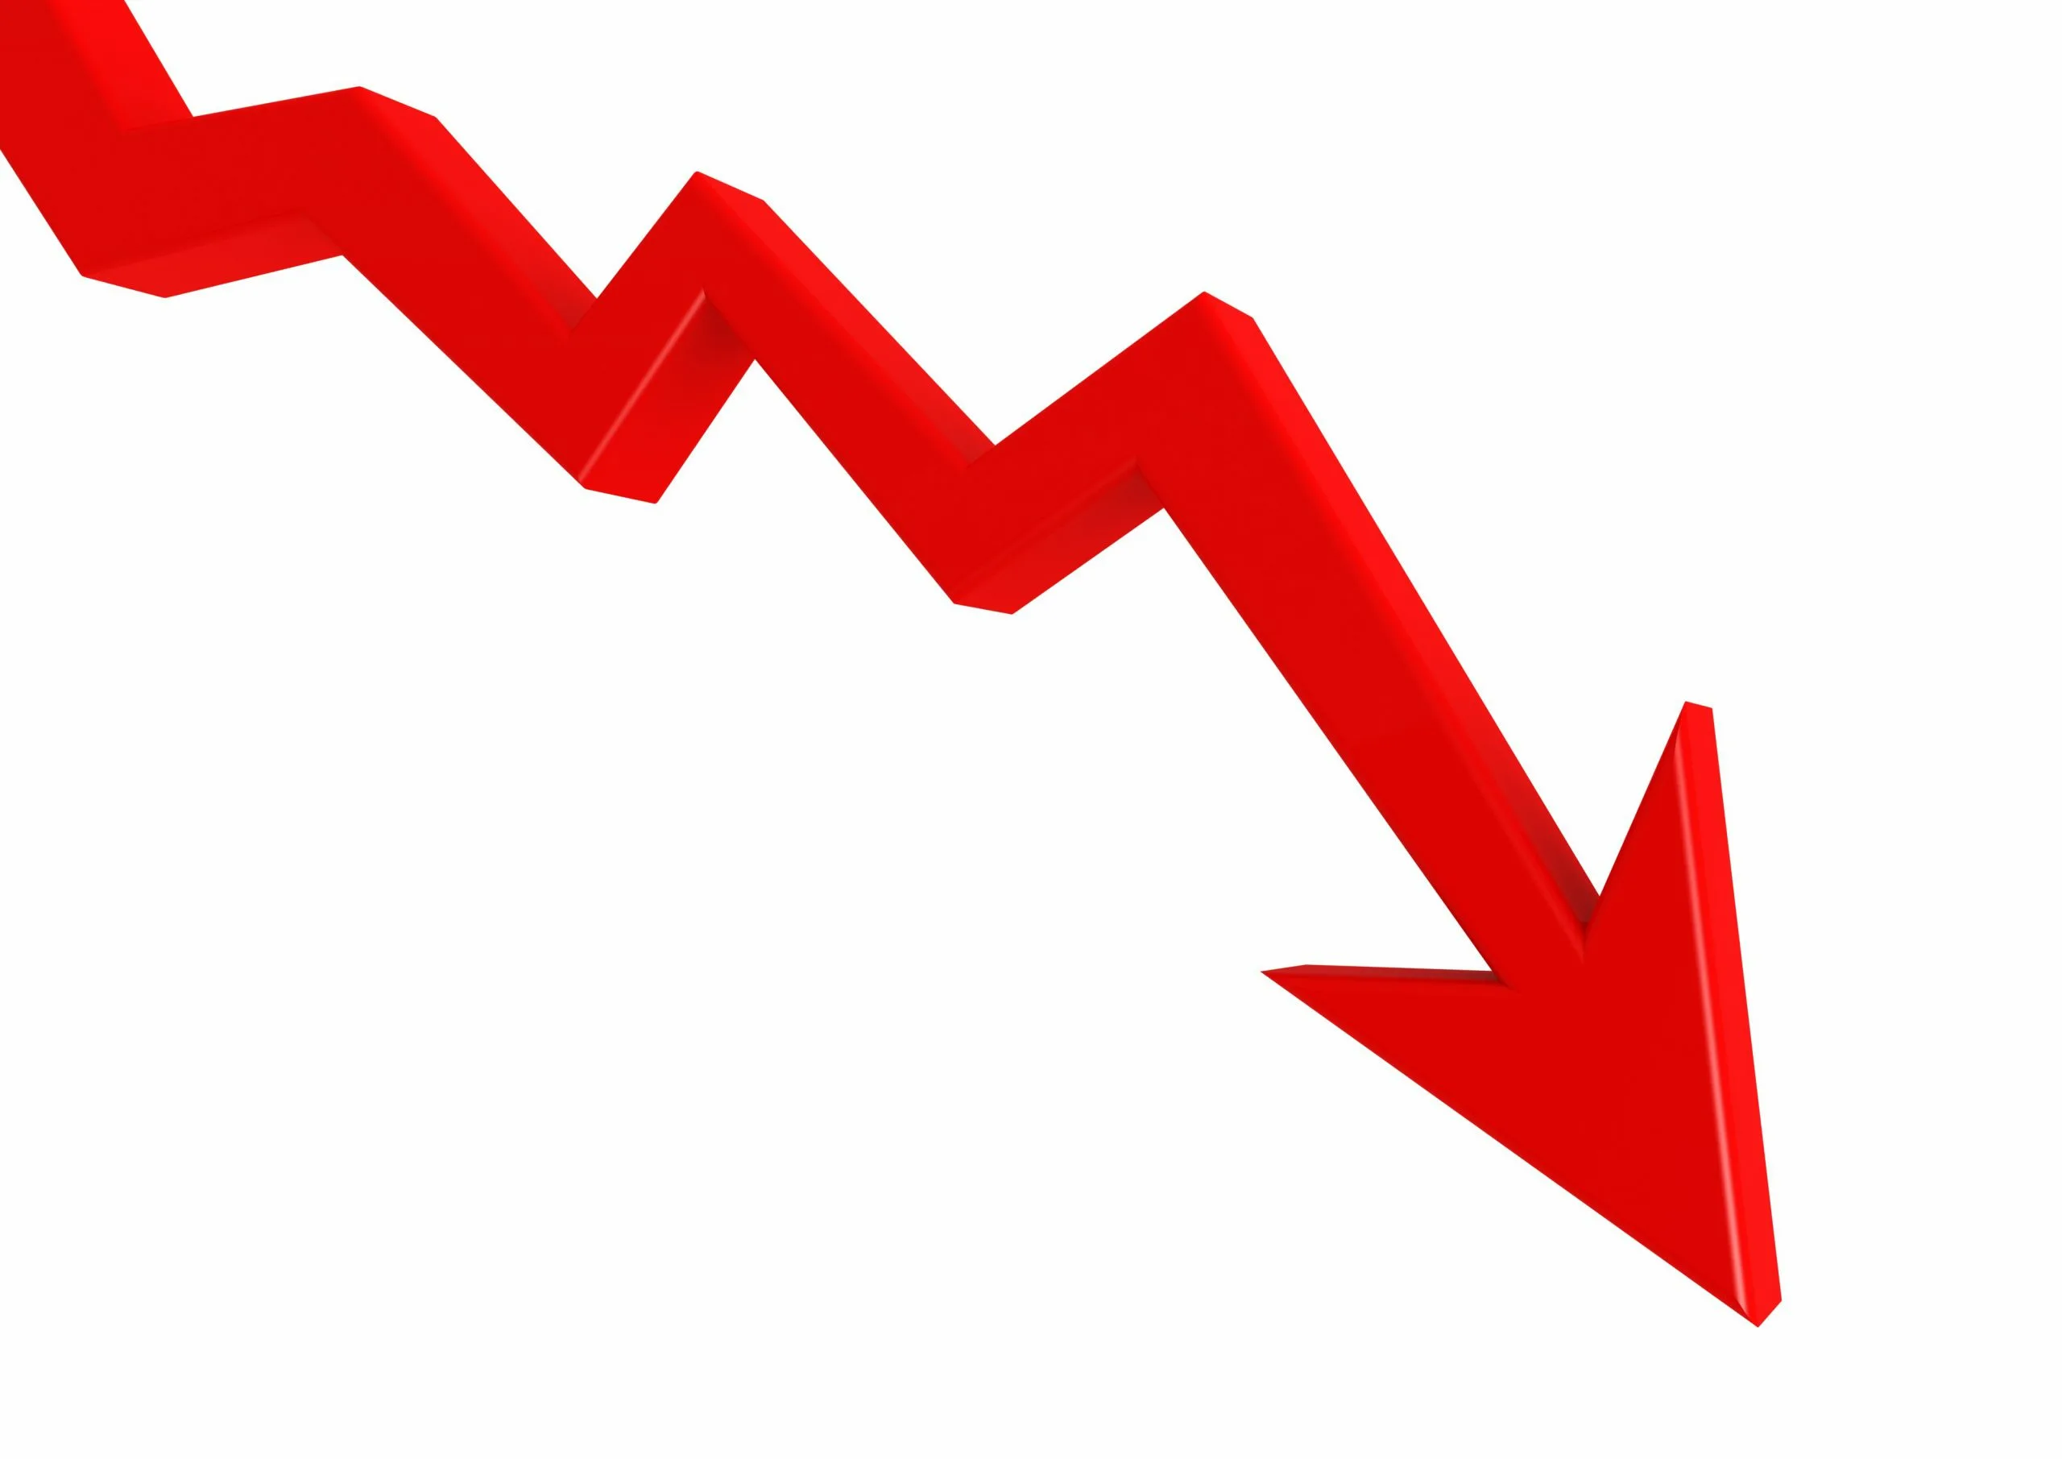
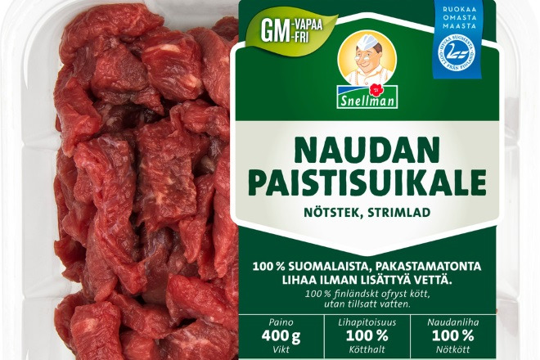

Великобритания
Финляндия
Программа «Salt Reduction Programme»
проект «Северная Карелия»
Программа профилактики сердечно-сосудистых заболеваний
9,5 гр
12,9 гр
за 5 лет
снизилось
8,1 гр
в период
с 1979 по 2007 гг
в день
9,5 гр
на 6000 смертей снизилась смертность от CCЗ в год
Законодательные меры, обязывающие размещать этикетки с предупреждением о вреде для здоровья высокого содержания соли на продуктах питания
Снижению затрат на здравоохранение на 1,5 миллиарда фунтов стерлингов (861 млрд. тенге), с учетом затраченных на программу 15 миллиона фунтов стерлингов (около 7 млрд. тенге).
Летальность от сердечно-сосудистых заболеваний у мужчин снизилась в целом по стране на 65%, а в Северной Карелии - на 73%

Slide 21
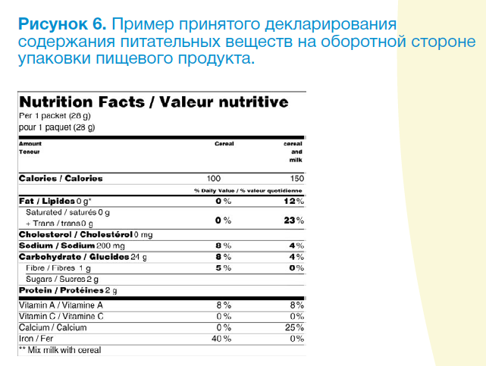
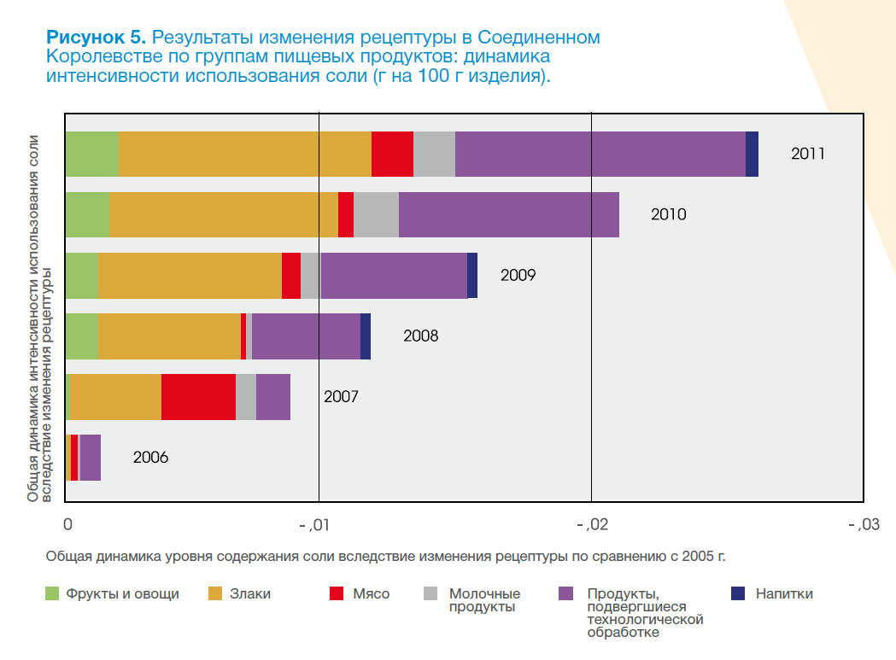
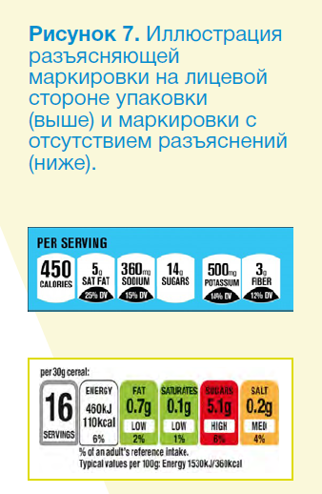
В Соединенном Королевстве с 2006 г. практикуется применение
маркировки на лицевой стороне упаковки с использованием
системы цветовых кодов. При том, что следование данной
рекомендации было добровольным, на сегодняшний день более
трех четвертей продуктов питания в супермаркетах маркированы
подобным образом, и им отдается предпочтение со стороны
потребителей, поскольку они без труда могут определить, содержит
ли продукт много или мало соли
В Финляндии система маркировки побудила пищевую промышленность к изменению состава продуктов питания с целью избежать маркировки своей продукции как продуктов с высоким содержанием соли.
В результате последовало сокращение на 20-25% уровня содержания соли в хлебе, мясных продуктах, сырах и готовой пищевой продукции, и при этом на рынке появился целый ряд разнообразных продуктов с низким содержанием соли.

Slide 22
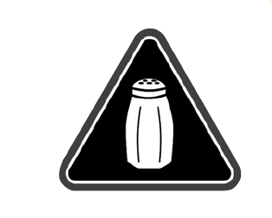
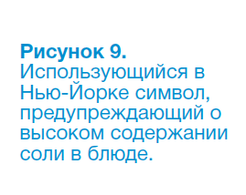
Пример из практики: размещение в меню ресторанов предупреждений о высоком содержании соли, Нью-Йорк
Успех Кувейта: Сокращение потребления соли через добровольные соглашения
Стратегия: Взаимодействие с пищевой промышленностью для добровольного сокращения соли в продуктах.
Власти Нью-Йорка ввели регулятивные меры, обязующие крупные сети ресторанов, в которые входят 15 или более точек, размещать информацию с предупреждением о высоком содержании соли в соответствующих блюдах, указанных в меню. Это же требование касается комбинированных блюд с уровнем содержания натрия, превышающим рекомендованную дневную норму.
Ключевые элементы:
Фокус на хлебе: Хлеб является главным источником соли в Кувейте.
Сотрудничество: Достигнуто соглашение с Kuwait Flour Mills and Bakeries Company, производителем 80% хлеба.
Поэтапное сокращение: Сокращение соли в хлебе на 10% в начале, с планами на дальнейшее снижение.
Другие продукты: Чипсы, кукурузные хлопья, сэндвичи, выпечка, картофель фри также включены в программу.
Четыре этапа сотрудничества:
Обучение производителей методам снижения соли.
Подчеркивание роли частного сектора в снижении потребления соли.
Определение уровня соли в продуктах.
Создание совместного плана по сокращению потребления соли.
Результаты:
Сокращение соли в хлебе: -10% в первые три месяца, -20% к концу 2013 года.
Снижение гипертонии: С 21,6% до 19,9% с 2010 по 2014 гг.
Маркировка с использованием предупреждений позволяет потребителям делать информированный выбор в условиях питания вне дома.

Slide 23
Элементы успешной программы по сокращению
потребления соли
Политическая приверженность
Для успешной реализации национальной стратегии по снижению потребления соли необходима политическая воля, обеспечивающая четкий мандат и ресурсы. Экспертные группы, НПО, ученые и потребители могут мотивировать политиков на признание важности и осуществимости мер по сокращению потребления соли как приоритета общественного здравоохранения.
Лидерство и управление программами
Ключевым фактором успеха программы по сокращению потребления соли является назначение ответственного лица высокого уровня, обладающего властью и ресурсами для ее реализации. Идеальный вариант - министерский уровень с явным интересом к проблеме и достаточными ресурсами. Такое руководство обеспечит соблюдение отраслевых требований пищевой промышленностью. В случае отсутствия возможности государственного руководства, инициативу может взять на себя неправительственная организация или группа гражданского общества при поддержке правительства.
Информационно-пропагандистская работа
Для успешной реализации программы по снижению потребления соли необходима политическая воля, финансовые ресурсы и активное участие общественности. Важно включить снижение потребления соли в государственную повестку дня и мотивировать к финансированию программ. Инициативные группы могут стимулировать ответственность властей и бизнеса. Объединение усилий граждан, экспертов, властей и бизнеса повышает эффективность и даёт результаты. Важно привлекать всех заинтересованных в успехе программы.
Партнерства
Интеграция с программами по устранению дефицита йода
Успешная реализация программы по сокращению потребления соли требует широкого участия различных заинтересованных сторон: властей, НПО, потребителей, ученых и пищевой промышленности. Консультативная группа, состоящая из экспертов в области пищевой промышленности, может оказать необходимую поддержку на всех этапах программы. Важно обеспечить представительство всех групп и создать плодотворные рабочие отношения с ведущими представителями отрасли.
Необходимо согласовать политику по сокращению потребления соли и устранению дефицита йода, чтобы избежать негативного влияния на программы по йодированию. Консультативная группа, объединяющая специалистов в обеих областях, может обеспечить методическую поддержку и координацию. Ключевые области для интеграции - разработка политики, просвещение, мониторинг, эпиднадзор и исследования

Slide 24
Пошаговые действия:
Оценка и планирование (2003): Национальные опросы выявили источники соли (85 категорий продуктов). Установлены цели: снижение на 20–40% в ключевых группах
Соглашения с бизнесом (2003–2005): Добровольные договоры с производителями и сетями общепита (McDonald's, рестораны) для изменения рецептур. Вовлечены технологи для тестирования вкуса (специи вместо соли)
Реформуляция и пилоты (2005–2010): Постепенное снижение соли в хлебе, соусах, готовых блюдах. Пилотные проекты в общепите: меню с низкой солью
Кампании и маркировка (2006–наст.): Кампании "Check the label" для потребителей. Введена четкая маркировка (цветовая система: красный для высокой соли)
Мониторинг и корректировка (2010–наст.): Ежегодные лабораторные анализы; отчеты о прогрессе. Цели обновлены в 2017 и 2024 (до 1 г/100 г в хлебе)
Расширение (2018–наст.): Интеграция в школьное и больничное питание.
Уроки:
Целевые показатели и мониторинг мотивируют бизнес;
Краткосрочные меры дают быстрые результаты

Slide 25
Наилучшие результаты были достигнуты при использовании комплексных стратегий, благодаря которым потребление соли в Японии и Финляндии, Турции, Великобритании было сокращено до 4, 3 и 1,3 г/сут соответственно.
По результатам Основными препятствиями для ограничения NaСl в рационе стали (8-недельное двойное исследование, Австралия и Новая Зеландия):
ограничение разнообразия и выбора пищи;
трудности при еде вне дома;
увеличение времени, связанного с определением и поиском продуктов питания с низким содержанием соли.

Slide 26
Опыт Португалии
Контекст: В Португалии хлеб является основным продуктом питания, и его высокое потребление способствовало избыточному потреблению соли (выше 5 г/день, рекомендованных ВОЗ). Сердечно-сосудистые заболевания (ССЗ) уносят около 10 тысяч жизней ежегодно в Европейском регионе ВОЗ, и избыточное потребление соли — один из ключевых факторов риска.
Меры:
Оценка проблемы (2008–2009): Проведены национальные опросы питания для определения источников соли (хлеб — 25–30% от общего потребления). Анализ показал среднее потребление 8–10 г/день.
Законодательная база (2009): Парламент принял закон, устанавливающий максимум 1.4 г соли на 100 г хлеба (с обязательной маркировкой для обработанных продуктов). Импортный и традиционный хлеб изначально освобождены.
Переход к добровольным соглашениям (2016): Парламент отклонил налог на соль, но рекомендовал соглашения с промышленностью. Министерство здравоохранения заключило договоры с ассоциациями пекарей и производителями для phased снижения: сначала до 1.4 г/100 г, затем до 1 г/100 г к 2021.
Вовлечение технологов и реформуляция (2016–2018): Совместно с производителями разработаны новые рецептуры: тестирование вкуса, использование натуральных усилителей (специи, травы) для компенсации снижения соли. Пилотные партии безсолевого хлеба в регионах.
Кампании и мониторинг (2017–наст.): Запущены общественные кампании (TV, школы) о пользе низкосолевого хлеба.
Регулярный мониторинг через лабораторные анализы и опросы потребления соли.
Расширение (2021–наст.): Соглашения расширены на другие продукты (сыры, мясные изделия). Полное внедрение для всех видов хлеба, включая импорт.
Результаты: Снижение соли в хлебе на 28%; общее потребление соли уменьшилось на 0.5–1 г/день. Риск преждевременной смерти от ССЗ снизился с 11% до 10.7%. Общественная поддержка — 80%.
Уроки: Добровольные соглашения эффективны при сильной государственной координации; постепенное снижение предотвращает потерю вкуса и сопротивление бизнеса.
Результаты:
Снижение содержания соли в хлебе на 28% за несколько лет.
Общественная поддержка мер составила около 80%, что способствовало их устойчивости.
Снижение потребления соли способствовало сокращению случаев гипертонии.
Источники: WHO, news.un.org, pmc.ncbi.nlm.nih.gov/articles/PMC9513608

Slide 27
Кейс: Италия (GIRCSI)
Контекст: Хлеб — 30% соли в рационе; потребление 9–10 г/день. GIRCSI создана для координации.
Пошаговые действия:
Создание группы (2008): Министерство здравоохранения сформировало GIRCSI с 8 научными обществами для оценки и стратегии.
Опросы и анализ (2008–2010): Nationwide survey соли в хлебе (artisanal и industrial); базовый уровень — 1.5–2 г/100 г.
Соглашения с производителями (2009–2011): Договоры с ассоциациями пекарей для снижения на 10–15% (до 1.2–1.4 г/100 г). Вовлечены технологи для реформуляции.
Реформуляция и тесты (2010–2012): Химический анализ; разработка рецептур с солезаменителями (KCl, травы). Пилоты в регионах.
Кампании и вовлечение общепита (2011–наст.): Кампании "Less salt, more health"; рестораны ввели низкосолевые блюда.
Мониторинг (2012–наст.): Регулярные опросы (MINISAL-GIRCSI); корректировка целей.
Результаты: Снижение соли в хлебе на 40% в некоторых категориях; общее потребление — на 0.8 г/день.
Уроки: Научный подход (анализы) обеспечивает точность; соглашения с ассоциациями ускоряют внедрение.
Источники: pmc.ncbi.nlm.nih.gov/articles/PMC6262640/

Slide 28
От добровольных мер к обязательным стандартам по снижению соли. Южная Африка
Контекст: Южная Африка столкнулась с высоким уровнем гипертонии (38% взрослого населения) и потреблением соли около 8–10 г/день, что превышало рекомендации ВОЗ (5 г/день). Хлеб, мясные изделия и закуски были основными источниками соли. Страна начала с добровольных мер, но затем перешла к обязательным стандартам, став первой страной с законодательно закрепленными лимитами соли.
Пошаговые действия:
Оценка и исследования (2009–2011): Министерство здравоохранения провело национальные опросы питания, выявив, что хлеб (25–30% соли в рационе), мясные продукты и закуски — ключевые источники. Исследования показали связь высокого потребления соли с ростом ССЗ.
Добровольные меры (2011–2013):
Создана рабочая группа с участием производителей, ассоциаций пекарей и общепита (Heart and Stroke Foundation SA координировала).
Заключены добровольные соглашения с производителями хлеба и переработанных продуктов для постепенного снижения соли (например, до 1.8 г/100 г в хлебе).
Технологи работали над реформуляцией, тестируя специи и солезаменители (например, хлорид калия) для сохранения вкуса.
Проводились кампании для повышения осведомленности населения ("Salt Watch").
Переход к обязательным стандартам (2013–2016):
На основе успеха добровольных мер (снижение соли в хлебе на 10–15%) в 2013 году принят закон (Regulation R214), устанавливающий максимальные лимиты соли для 13 категорий продуктов, включая хлеб (1.2 г/100 г к 2016), мясные изделия и закуски.
Закон требовал обязательного соблюдения к июню 2016, с поэтапным ужесточением к 2019 (например, 1 г/100 г для хлеба).
Мониторинг и контроль (2016–настоящее время):
Введены регулярные лабораторные анализы продуктов для проверки соблюдения стандартов.
Проводились национальные опросы потребления соли (через мочу и диетические опросы).
Публикация отчетов для прозрачности и стимулирования производителей.
Поддержка и расширение (2016–настоящее время):
Кампании в школах и общепите для продвижения низкосолевых блюд.
Расширение стандартов на другие продукты (например, сыры).
Результаты:
Снижение потребления соли на 1.2 г/день (с 8.1 г до 6.9 г к 2019).
Снижение содержания соли в хлебе на 20–30% в среднем.
Ожидаемое снижение ССЗ на 11% к 2030 году (по моделям ВОЗ).
Высокая приверженность производителей благодаря предварительным добровольным мерам.
Уроки:
Добровольные меры создают базу для обязательных стандартов, снижая сопротивление бизнеса.
Постепенное снижение соли предотвращает негативную реакцию потребителей.
Четкие законодательные рамки и мониторинг обеспечивают устойчивость.
Источники: ВОЗ, www.who.int/news-room/fact-sheets/detail/salt-reduction;

Slide 29
Австралия:
Потребление соли — 9 г/день, из которых 20% от хлеба и 30% от переработанных продуктов. Высокий уровень ССЗ.
Австралия начала с добровольных мер через партнерства, а затем ввела целевые стандарты.
Пошаговые действия:
Исследования и партнерства (2007–2009): Heart Foundation и AWASH (Australian Division of World Action on Salt and Health) провели исследования, выявив ключевые источники соли. Создана платформа для диалога с производителями.
Добровольные меры (2009–2013):
Программа Food and Health Dialogue установила добровольные цели: снижение соли в хлебе до 1.2 г/100 г, в мясных изделиях и готовых блюдах — на 15–20%.
Производители (например, крупные пекарни и супермаркеты) работали с технологами для реформуляции.
Кампании "Drop the Salt" для повышения осведомленности.
Переход к стандартам (2014–2017):
После частичного успеха добровольных мер (снижение соли в хлебе на 10%) правительство ввело Healthy Food Partnership с более строгими целевыми стандартами (например, 1 г/100 г для хлеба к 2017).
Стандарты не были обязательными, но сопровождались давлением через отчеты и рейтинги производителей.
Мониторинг (2014–настоящее время):
Регулярные анализы продуктов и публикация данных AWASH.
Опросы потребления соли через национальные исследования.
Партнерство с общепитом для низкосолевых меню.
Расширение (2018–настоящее время):
Включение школ и больниц в программу снижения соли.
Планы по обязательным лимитам к 2025.
Результаты:
Снижение соли в хлебе на 15–20%.
Потребление соли снизилось до 8.4 г/день.
Успех добровольных мер облегчил введение стандартов.
Уроки:
Партнерства с НПО усиливают давление на бизнес.
Постепенный переход к стандартам минимизирует сопротивление.
Прозрачный мониторинг важен для доверия.

Slide 30
Альтернативные методы
Внедрение специализированного программного обеспечения (ПО) в Новой Зеландии в рамках РКИ SaltSwitch:
приложение для смартфонов - позволяет сканировать штрих-код упакованного продукта и по принципу светофора предлагать альтернативные продукты с низким содержанием соли. Наблюдение показало, что люди, пользовавшиеся ПО, по сравнению с контрольной группой в течение 4 нед сократили потребление соли на 0,7 г.
Предупредительные наклейки на контейнеры с солью, апробированная в рамках исследования с участием 150 человек с диагнозом АГ. В группе лиц, получивших и наклейки, и листовки, через 1 и 2 мес наблюдалось статистически значимое снижение Na в суточной моче с 211±85 до 183±63 и 176±55 ммоль (p<0,0001), в то время как в контрольной группе таких явных изменений не было. Исследование продемонстрировало, что снижение суточного поступления соли на 35 ммоль может привести к дополнительному снижению АД примерно на 5–6/2–3 мм рт.ст. .

Slide 31

Инвестиции на сокращение потребления соли
сокращение потребления соли на 15% за десятилетний период в 23 странах могло бы предотвратить 8,5 млн смертей от сердечно-сосудистых заболеваний, причем такое снижение достижимо за счет уменьшения количества соли в переработанных продуктах и информационной компании, направленной на донесение населению важности ограничения соли в рационе. Затраты на реализацию мер, позволяющих добиться такого снижения, составляют 0,09 $ на чел/год
При стоимости ниже среднего годового дохода или валового внутреннего продукта на душу населения ключевые меры по сокращению потребления соли позволят выиграть еще один год здоровой жизни.
Согласно оценкам, сокращение потребления соли до рекомендованного уровня обеспечило бы предупреждение 2,5 миллиона случаев смерти ежегодно.

Slide 32

Сокращение потребления натрия – один из наиболее экономически эффективных способов укрепления здоровья населения и снижения бремени неинфекционных заболеваний: каждый 1 $ США, вложенный в реализацию мер по снижению потребления натрия, приносит отдачу в размере не менее 12 $ США.
исследовательская группа из США смоделировали сокращение потребления соли на уровне популяции на 9,5%, что могло бы привести снижению систолического артериального давления на 1,25 мм рт.ст. и, как следствие, предотвращению свыше 513 тыс. инсультов и 480 тыс. инфарктов, а также экономии в прямых медицинских расходов на 32,1 млрд долларов

Slide 33

МИНИСТЕРСТВО ЗДРАВООХРАНЕНИЯ
РЕСПУБЛИКИ КАЗАХСТАН
НАЦИОНАЛЬНЫЙ ЦЕНТР ОБЩЕСТВЕННОГО ЗДРАВООХРАНЕНИЯ
Ситуация по потреблению соли в Казахстане. Обзор исследований и нормативно-правовая база. Предлагаемые меры политики по снижению потребления соли в РК.
Важность межсекторальной работы.
Астана, 2024 год

Slide 34






Исследования по потреблению соли
В Казахстане при сотрудничестве ЕРБ ВОЗ, Казахской академии питания, НЦОЗ МЗ РК проведено 3 исследования по оценке:
уровня потребления пищевой соли
осведомленности об аспектах употребления соли, отношения к соли и привычек, связанных с потреблением соли,
исследования содержания соли в образцах продуктов питания как промышленного производства, так и домашнего приготовления.
в городах Алматы, Актау, Кызылорда
Суточное потребление соли
Среднее содержание соли в продуктах
17,2 г
18,8 г
5 г
5,6 г
5,2 г
4,3 г
Алматы
Кызылорда
Рекомендации
ВОЗ
Лагман
112,4%
Плов
104,2%
Донер-кебаб
85,4%

Slide 35
Проделанная работа
Национальный профиль питательных веществ для ранжирования продуктов питания в соответствии с их составом с целью профилактики неинфекционных заболеваний
Методические рекомендаций по содержанию соли в продуктах питания и готовой пищевой продукции
Методические рекомендации цветовой индикации на маркировке пищевой продукции в целях информирования потребителей
Эпидемиологическое исследование по определению распространенности факторов риска неинфекционных заболеваний по методике ВОЗ «STEPS»
Создана рабочая группа
Проведены совещания рабочей группы с участием экспертов ВОЗ
Национальный профиль направлен в регионы для внедрения
Создана рабочая группа
Проведены совещания рабочей группы с участием Казахской Академии питания, экспертов ВОЗ
Внедрены в Акмолинской, Туркестанской, Карагандинской, ВКО и область Абай
Создана рабочая группа
Проведены совещания рабочей группы с участием экспертов ВОЗ
Методические рекомендации направлены в регионы для внедрения
НЦОЗ совместно ВОЗ обучили 50 интервьюеров из 20 регионов.
Получено от ВОЗ оборудования и расходные материалы для проведения исследования

Slide 36
Содержание соли в продуктах

Slide 37
Осведомленность о потреблении соли
 | Вопросы | Алматы (%) | Кызылорда (%)
Осведомленность | Осведомлены о негативном влиянии потребления соли на здоровье | 77 | 79
 | Знают, что оно вызывает повышенное кровяное давление | 38 | 48
 | Считают, что нужно ограничивать потребление соли | 87 | 77
Отношение | Считают свой уровень потребления соли
 | Слишком высоким | 13 | 12
 | Считают сокращение потребления соли
 | Очень важным | 23 | 34
 | Отчасти важным, не очень важным или не знают | 79 | 65
 | Хотят узнать больше о роли питания в профилактике НИЗ | 94 | 81
Привычки | Как часто вы солите свою еду за столом
 | Всегда или часто | 12 | 4
 | Принимали меры к снижению потребления соли | 28 | 52

Slide 38
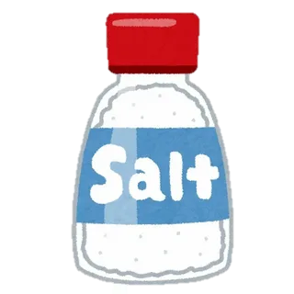
Текущая ситуация по потреблению соли
Потребление соли
Разница содержания соли в свежих и обработанных продуктах
17,8 г в сутки
Наименование продукта | Описание продуктов |  | Содержание соли в 100 г продукта (г)
 | необработанные | обработанные | необработанные | обработанные
Говядина | Нежирное, жирное, жареное мясо | Соленая, консервированная | 48 | 950
Отруби | Отруби, пшено | Хлопья из отрубей | 28 | 1000
Сыр | Твердый, полутвердый сыр | Обработанный | 620 | 1320
Нут | Сухой, сваренные в несоленой воде | Консервированный, вяленый | 5 | 220
Горох | Сырой, варенный в несоленой воде | Консервированный, вяленый | Следы | 250
Треска | В кляре, в масле, обжаренная в масле | Рыбные палочки, обжаренные в масле | 100 | 350
Тунец | Сырой | Консервированный в масле, рассоле, вяленый | 47 | 320
Лосось | Сырой, на пару | Консервированный, копченый | 110 | 570-1880
Арахис | Необработанный | Жареный и подсоленный, жареный с солью | 2 | 400-790
Картофельны чипся | Домашние, поджаренные на масле | Картофель фри, замороженный и запеченный с солью | 12 | 53
Сладкая кукуруза | В початке, вареная в несоленой воде | Консервированная, вяленая, попкорн | 1 | 270
ВОЗ
2018-2019
в 4 раза больше
среди населения в мире
Рост потребления соли в РК
17,8 г
15 г
2018
2010
12,5 г
1990

Slide 39
Законодательные и нормативные меры на государственном уровне для уменьшения дефицитных состояний среди населения и предотвращения НИЗ
Статья 112 Кодекса РК «О здоровье народа и системе здравоохранения» регулирует общественные отношения в области профилактики йододефицитных заболеваний среди казахстанцев, качество и безопасность йодированной соли и других, обогащенных соединениями йода, пищевых продуктов
Закон Республики Казахстан «О безопасности пищевой продукции»
Приказ Министра здравоохранения Республики Казахстан от 16 ноября 2020 года № ҚР ДСМ-197/2020 «Об утверждении перечня отдельных видов пищевой продукции, подлежащей государственному контролю и надзору в сфере санитарно-эпидемиологического благополучия населения, в производстве которой используется нейодированная соль». В перечне следующие пищевые продукты: сыры твердых сортов, маргарин, майонез, кетчуп, рыба и рыбопродукты, консервированная продукция)
Приказ Министра здравоохранения Республики Казахстан от 2 декабря 2020 года № ҚР ДСМ-228/2020 «Об утверждении правил ввоза, производства и реализации нейодированной пищевой соли»
ГОСТы, СТ РК, Методические рекомендации по содержанию соли в продуктах питания и готовой пищевой продукции

Slide 40

Основные направления Стратегии снижения потребления соли в Казахстане
Разработаны в соответствие с рекомендациями ВОЗ
Снижение потребления соли
Совершенствование нормативно- правовой базы, регулирующие вопросы снижения потребления соли
Вовлечение промышленности в процесс изменения состава продуктов
Сокращение потребления соли в местах общественного питания, учреждениях образования, здравоохранения, социальной защиты
Инсульт
ИБС
Повышение осведомленности: образовательная и информационно-просветительская работа
на 24%
на 18%
Согласно проведенного анализа ВОЗ экономическая выгода будет наблюдаться уже на следующий год от момента внесенных инвестиций.
Эпиднадзор и мониторинг потребления соли

Slide 41
Меры политики по снижению потребления соли в РК
Меры на законодательном уровне: Разработка перечня обработанных продуктов питания, подлежащих первоочередной работе по снижению содержания соли в них Внесение предложений о возможности проведения работ по научному обоснованию целесообразности внесения изменений и дополнений технический регламент Таможенного союза «Пищевая продукция в части ее маркировки» Рассмотрение вопроса по ограничению рекламы продуктов с повышенным содержанием соли, сахара, трансжиров в СМИ, социальных сетях
Сотрудничество с бизнесом:
Рассмотрение краткосрочных мер по снижению содержания соли в продукции промышленного производства и предприятий общественного питания
Проработка вопроса по заключению соглашений между акиматами и производителями, в целях снижения содержания соли в хлебе и хлебобулочных изделиях, выпуска безсолевого хлеба
Мониторинг добровольных мер (действий) по снижению содержания соли в продуктах промышленного производства
Рассмотрение вопроса по заключению соглашений об исключении реализации соленой снековой продукции в предприятиях торговли, медицинских организациях

Slide 42
Меры политики по снижению потребления соли в РК
Информационно-просветительская работа:
Организация и проведение Месячника по осведомленности о соли с призывом населения «Читать состав продуктов на задней стороне упаковки, чтобы избегать продуктов с высоким содержанием соли»
Разработка и публикация в СМИ информационно-разъяснительных материалов и публикаций о вреде чрезмерного употребления сахара, соли, трансжиров
Заключение меморандума с кулинарными блогерами здорового образа жизни о совместной работе по популяризации рационального питания и снижения потребления соли, свободных сахаров, жиров (с доказательной эффективностью).
Эпиднадзор и мониторинг потребления соли:
Выработка рекомендаций для формирования политики по неинфекционным заболеваниям на основании итогов национального исследования «STEPS»

Slide 43
Реализация пункта 2.2.2 Дорожной карты «Содействие здоровому питанию на 2025–2026 годы»
Во 2 квартале 2025 года в республике проведено 69 обучающих семинаров и 20 круглых столов, направленных на повышение осведомлённости и вовлечение ключевых заинтересованных сторон в мероприятия по снижению потребления соли.
В работе приняли участие производители хлеба и хлебобулочных изделий, представители предприятий общественного питания, индивидуальные предприниматели, сотрудники отделов сельского хозяйства, предпринимательства и санитарно-эпидемиологического контроля, представители Палаты предпринимателей «Атамекен», а также сотрудники учреждений образования и здравоохранения.
Результаты взаимодействия с бизнесом и акиматами:
Заключено 16 соглашений между акиматами районов и производителями по вопросам снижения содержания соли и выпуску бессолевого хлеба
Подписано 28 двусторонних меморандумов о сотрудничестве с производителями пищевых продуктов и торговыми сетями
Направлены официальные письма по вопросам заключения соглашений и организации семинаров
Информационно-разъяснительная работа:
Проведено 6 информационных акций
Изготовлено и распространено 145 памяток
Опубликовано 33 тематические статьи
Организовано 8 прямых эфиров.
Проведено 10 профилактических бесед
Изготовлено и распространено 85 брошюр

Slide 44
Проблемные вопросы и пути решения
Снижение содержания соли в хлебобулочной продукции
Отсутствие чётких нормативных и технологических ориентиров. Всё носит рекомендательный характер. | Проведение совещания на площадке партии «Аманат» по данному вопросу Создание рабочей группы (как GIRCSI в Италии или CASH в Великобритании) с акиматами, бизнесом и КСЭК для поэтапного плана: оценка (опросы), соглашения, реформуляция, мониторинг Разработка и утверждение поэтапных методических рекомендаций по снижению соли в рецептурах хлебобулочной продукции (с участием технологов, производителей, НПП «Атамекен»). Проведение пилотных проектов на добровольной основе с экспертной поддержкой, дегустациями и маркетинговыми акциями для населения. Разработка типовых маршрутов перехода, критериев оценки, сопровождающих мер и партнёрской поддержки. Инициирование информационной кампании о вреде избытка соли и пользе умеренного потребления (врачи, нутрициологи, СМИ, соцсети). Формирование системы поощрения для производителей: реестр «Здоровая продукция», конкурсы, выставки здорового питания
Недостаток экономических и маркетинговых стимулов. Нет спроса у потребителей, отсутствует продвижение.
Отсутствие утверждённого механизма внедрения, критериев оценки, переходного периода.
Риски сопротивления со стороны бизнеса, имиджевые риски для КСЭК
Снижение доверия бизнеса при навязывании инициатив без обоснования.

Slide 45
Что мы можем сделать сейчас на основе опыта стран?
Мероприятие | План работ
Оценка и подготовка (0–6 месяцев): национальный/региональный опрос потребления соли, вклад хлеба, мясных изделий и общепита | Сделано – проведен анализ источников соли, имеются ключевые данные по ежедневному потреблению. Ожидаются результаты исследований STEPS
Добровольные соглашения с производителями (6–18 месяцев): | Акиматы продолжают заключать добровольные соглашения с производителями хлеба и хлебобулочных изделий для снижения соли. Организовать круглые столы с бизнес-сообществом по разъяснению добровольности соглашений. Провести обсуждение с технологами по возможностям реформуляции (тестирование вкуса с травами, специями, солезаменителями вроде KCl) Предложить запустить пилотные проекты: к примеру, низкосолевые блюда в кафе Провести кампании в СМИ о нормах соли (5 г/день).
Краткосрочные меры в общепите и промышленности (6–12 месяцев):
Мониторинг добровольных мер (12–24 месяца): | Создать свою систему мониторинга в регионе Публиковать ежегодные отчеты о прогрессе, выделяя лидеров и отстающих Внедрение WHO SHAKE package: Surveillance (мониторинг), Harness industry (вовлечение бизнеса), Adopt standards (стандарты), Knowledge (образование), Environment (среда) Прозрачность через отчеты и пилоты минимизирует риски Представить доказательства (ВОЗ: соль вызывает 3 млн смертей/год; снижение на 30% к 2025).

Slide 46
Благодарю за внимание!

